Slide 1


Slide 2


Slide 3
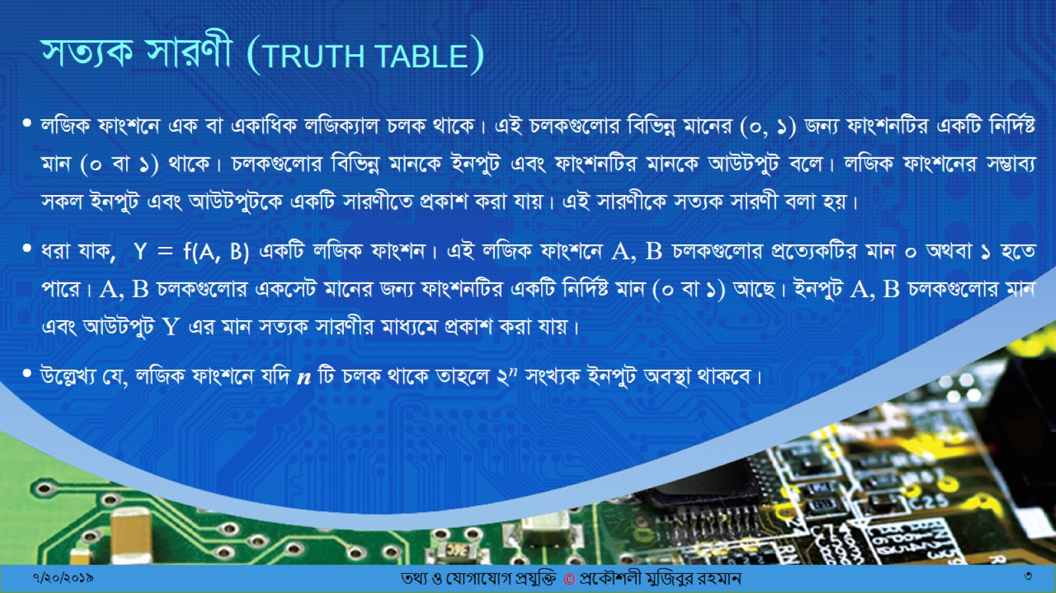
সত্যক সারণী (Truth table)

Slide 4
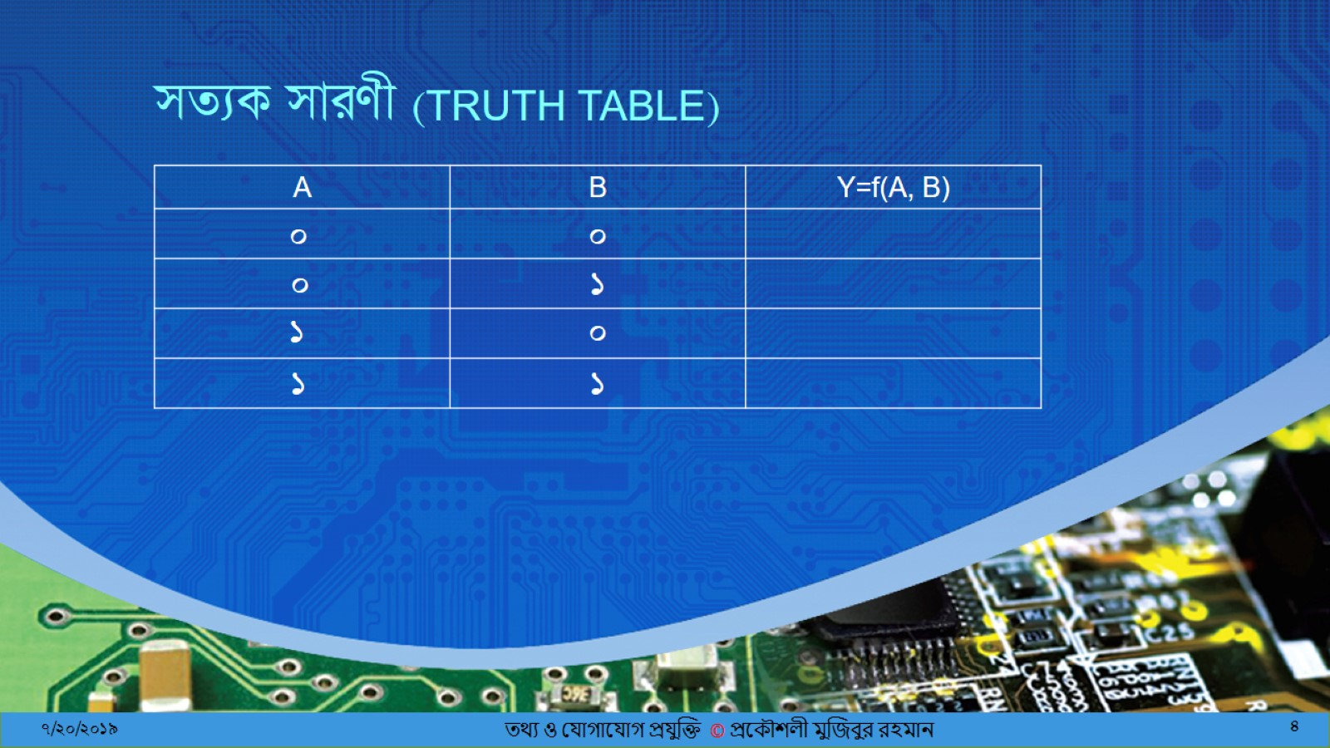
সত্যক সারণী (Truth table)

Slide 5

ডি-মরগ্যানের (De-MorGan) উপপাদ্য

Slide 6

ডি-মরগ্যানের (De-MorGan) উপপাদ্যের প্রমাণ

Slide 7
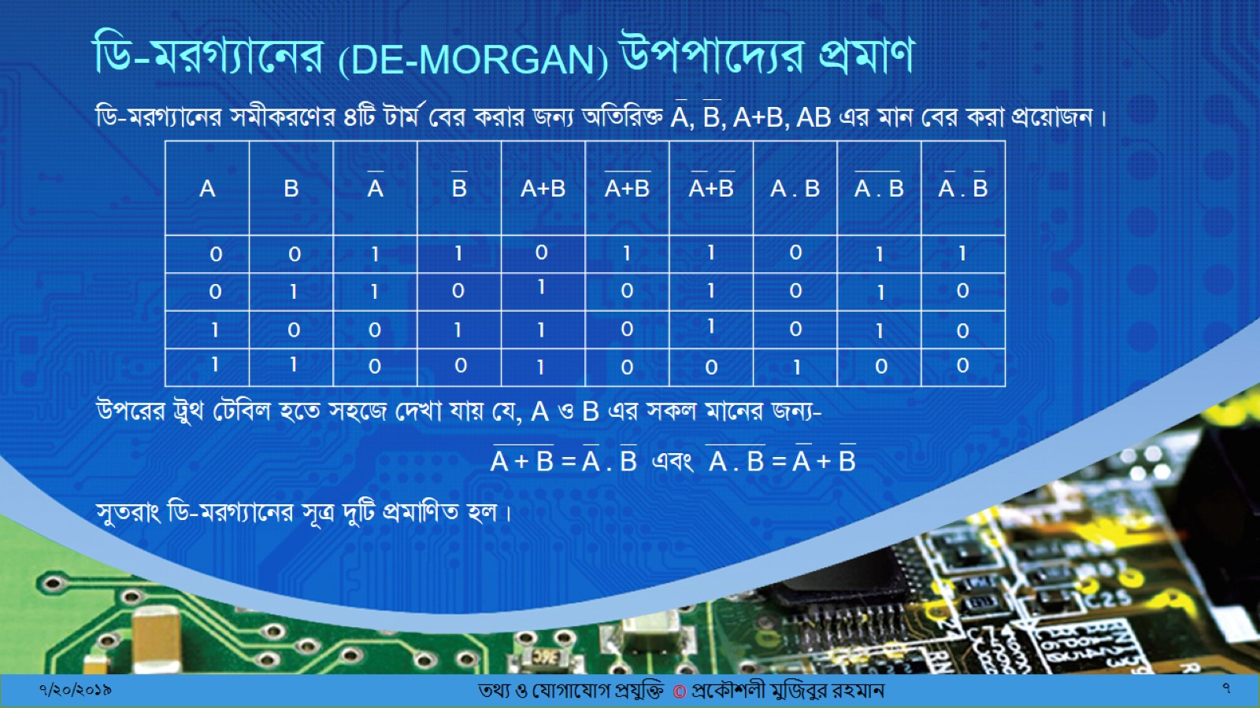
ডি-মরগ্যানের (De-MorGan) উপপাদ্যের প্রমাণ

Slide 8

‡ভন ডায়াগ্রামের সাহায্যে ডি-মরগ্যানের উপপাদ্যের প্রমাণ

Slide 9

†ভন ডায়াগ্রামের সাহায্যে ডি-মরগ্যানের উপপাদ্যের প্রমাণ

Slide 10

†ভন ডায়াগ্রামের সাহায্যে ডি-মরগ্যানের উপপাদ্যের প্রমাণ

Slide 11

†ভন ডায়াগ্রামের সাহায্যে ডি-মরগ্যানের উপপাদ্যের প্রমাণ

Slide 12
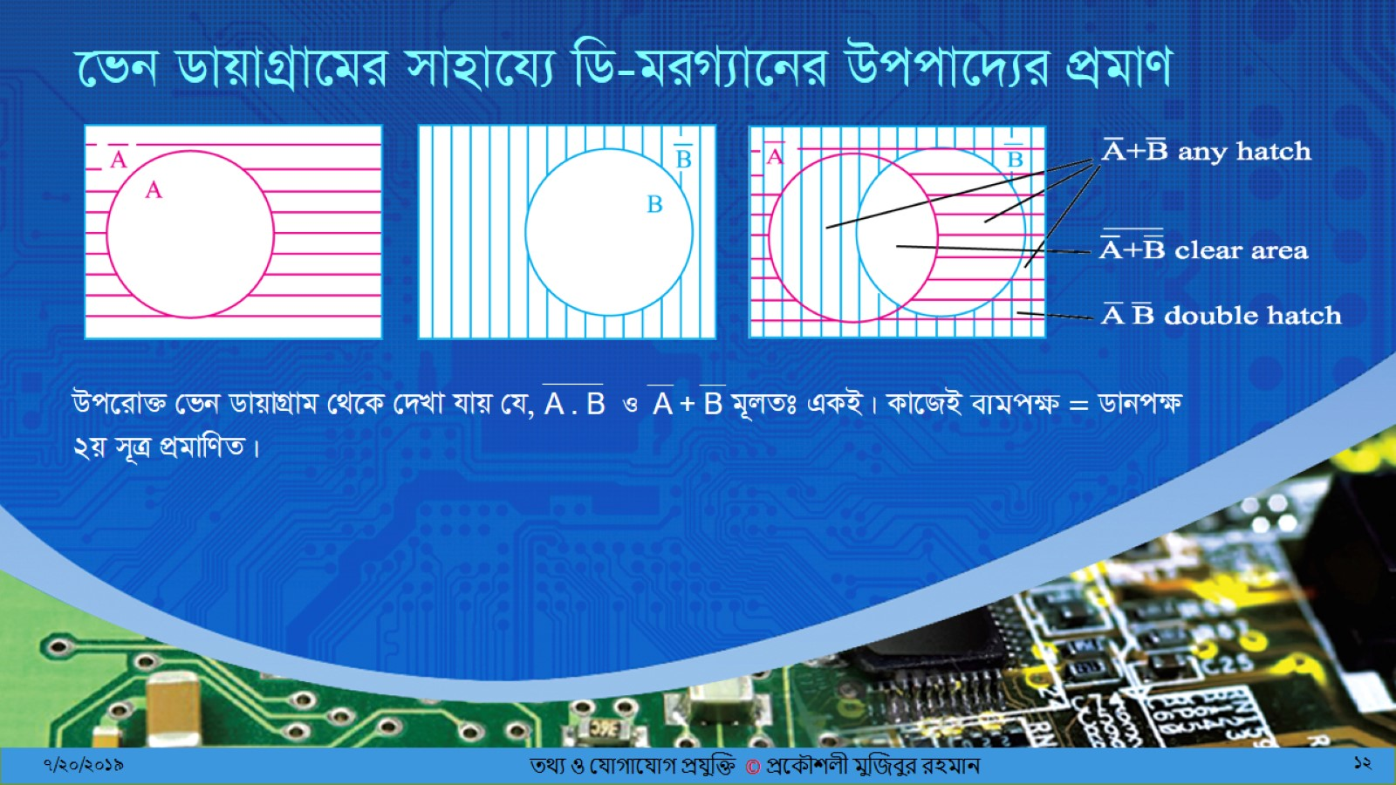
‡ভন ডায়াগ্রামের সাহায্যে ডি-মরগ্যানের উপপাদ্যের প্রমাণ

Slide 13

দুই বা ততোধিক চলকের জন্য ডি-মরগ্যানের উপপাদ্যে

Slide 14
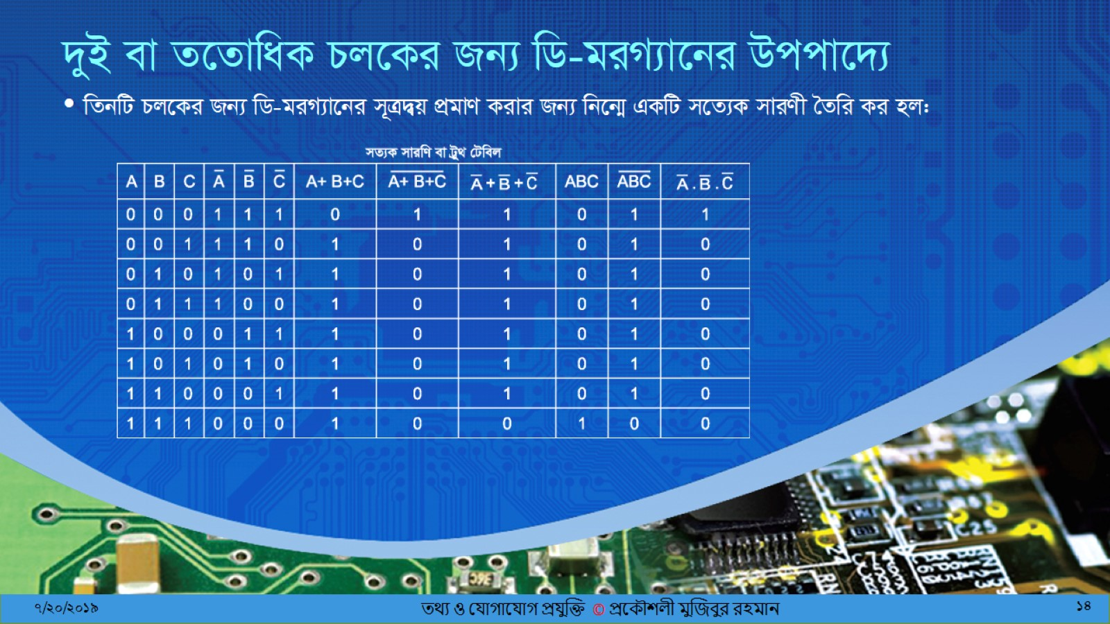
দুই বা ততোধিক চলকের জন্য ডি-মরগ্যানের উপপাদ্যে

Slide 15

প্রশ্নোত্তর পর্ব

Slide 16


